Slide 1
新竹縣公私立【納骨塔】清冊資料庫建立
許誌展

Slide 2
目錄
透過網路功能取得網路資料
在程式中處理資料後放入資料庫
將匯入資料進行處理 包裝成物件
利用物件處理資料庫的增刪改查
輸入特定條件進行查詢後匯出成CSV

Slide 3
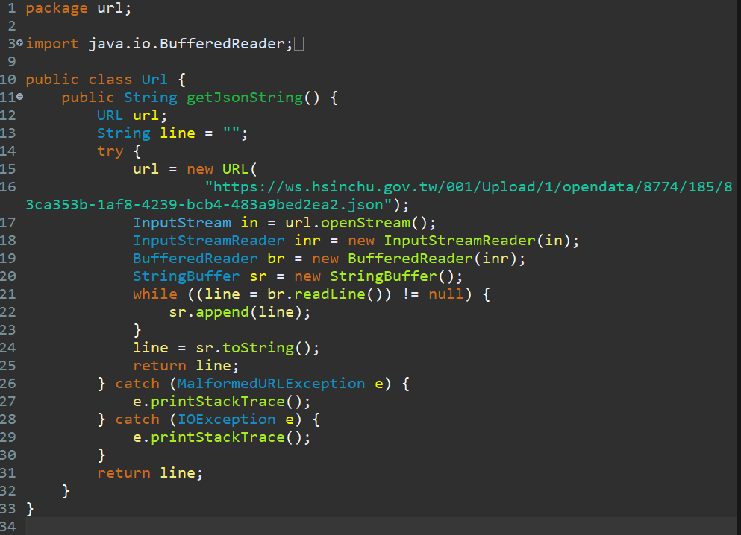
透過網路功能取得網路資料
19-25
建立BufferedReader物件
建立StringBuffer物件
利用BufferedReader底下的
readLine方法，該方法會一行一行
讀取資料，並覆值予字串變數line
再利用StringBuffer的
Append方法，來逐行寫入資料
至line裡面

Slide 4
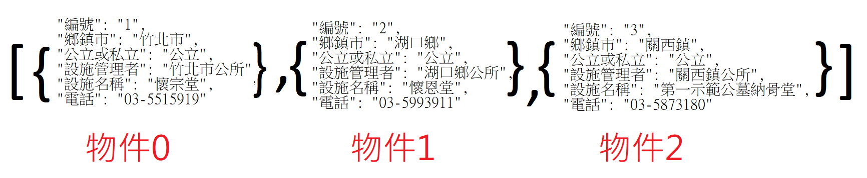
在程式中處理資料後放入資料庫
JSON以[]包起來的表示為一個陣列，以{}包起來的為一個物件，所以上面的是1個陣列裡面包著3個物件。
利用陣列來遍歷物件，利用物件來取得資料。

Slide 5
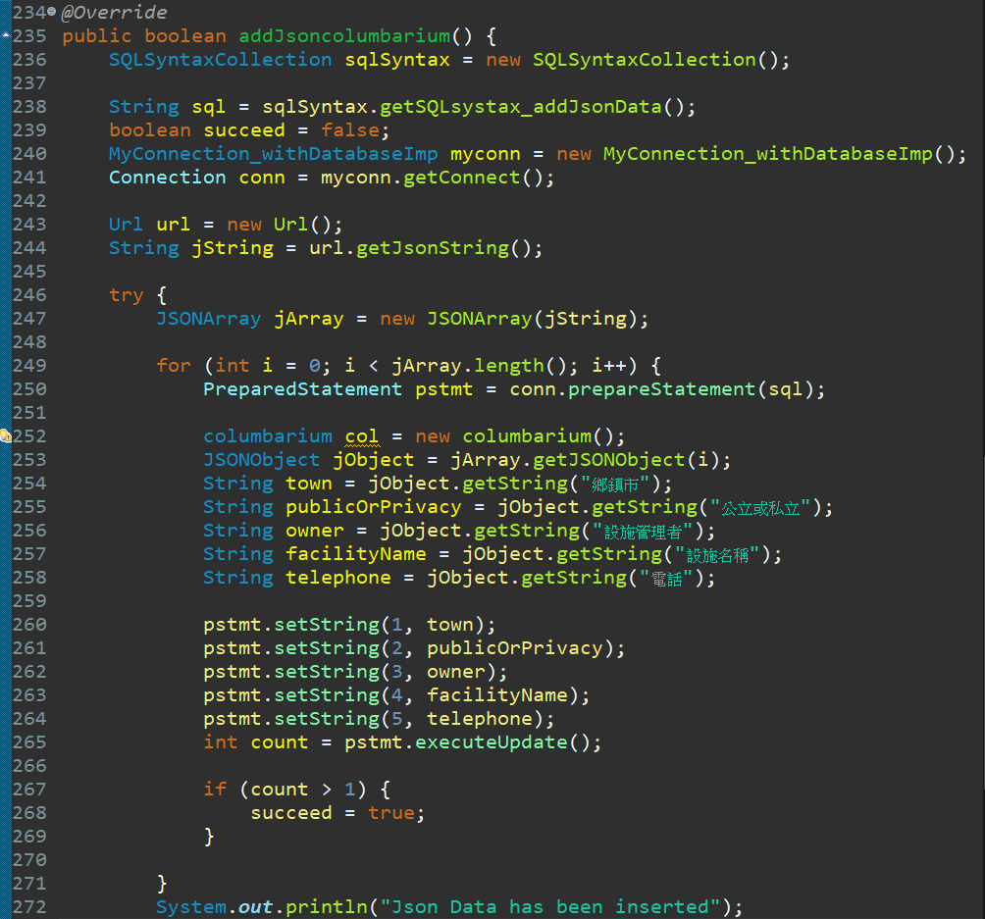
在程式中處理資料後放入資料庫
244行：取得剛剛的Json字串文字
247行：將Json字串文字利用Json.Jar提供的方法
轉換為JsonArray的物件
249行：利用Iterator迭代器，來遍歷陣列
253行：用getJsonObject的方法，將陣列元素轉換為
JsonObject，用object來取得資料。
254行：用JsonObject底下的getString方法，該方法
會返回Key值所對應的value，近似HashMap
260行：將上取得的值回傳至SQL語法

Slide 6
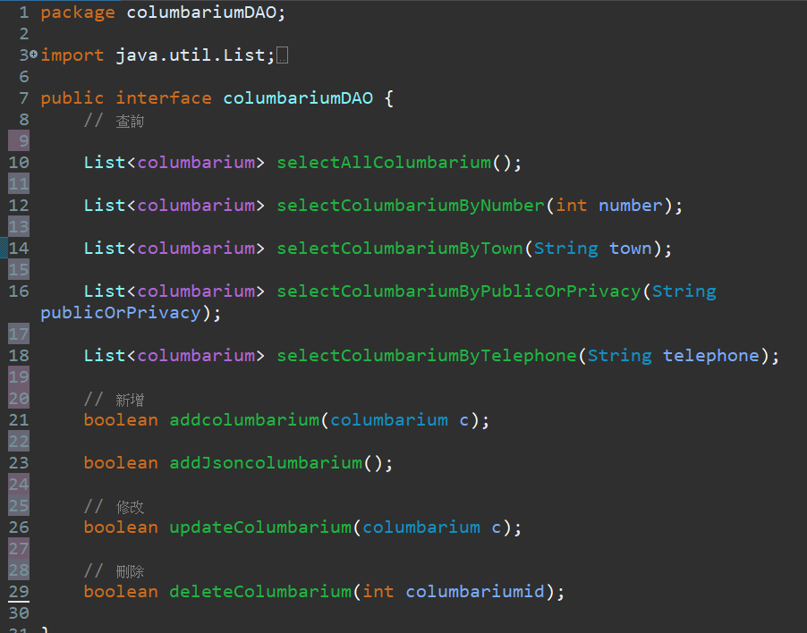
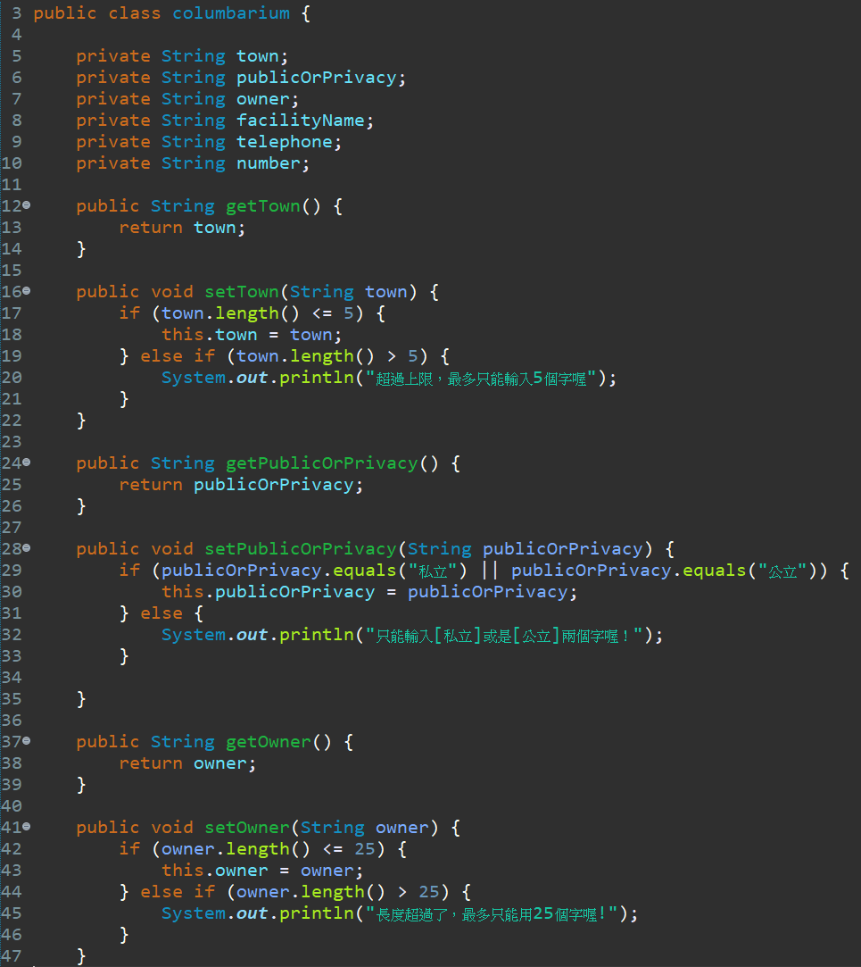
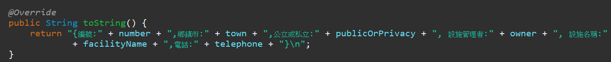
將匯入資料進行處理 包裝成物件
DAO
Bean

Slide 7
改寫toString方法
由於印出的是個list，其格式為[]

Slide 8
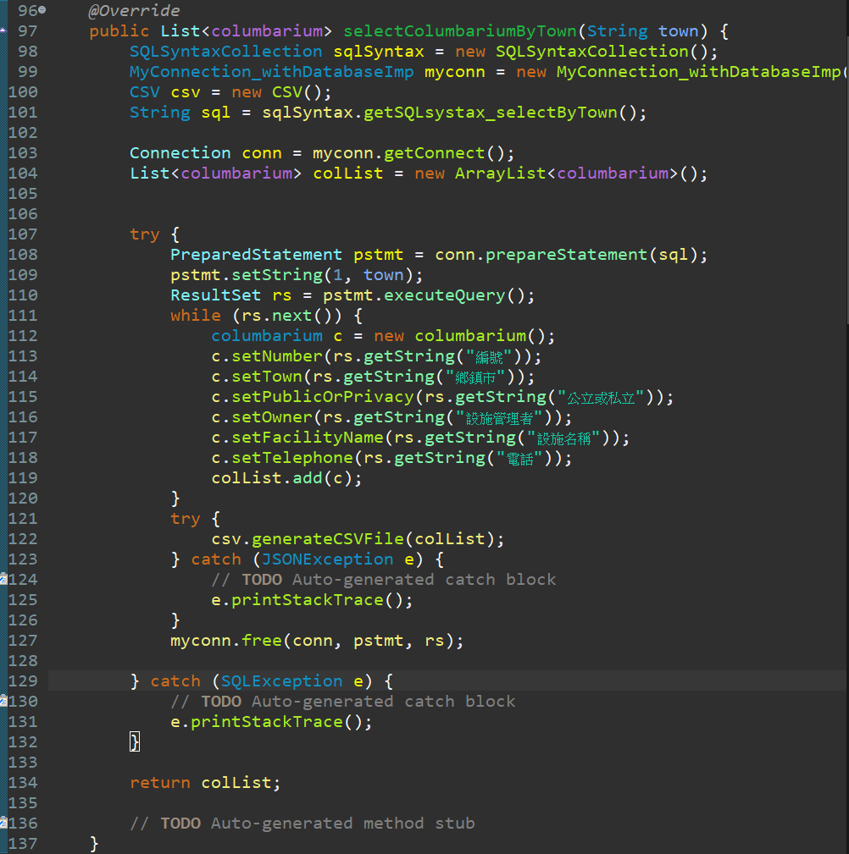
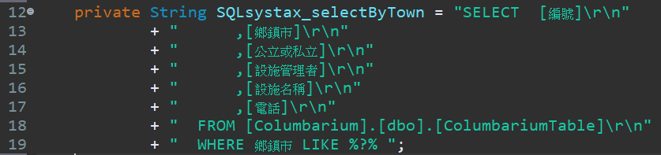
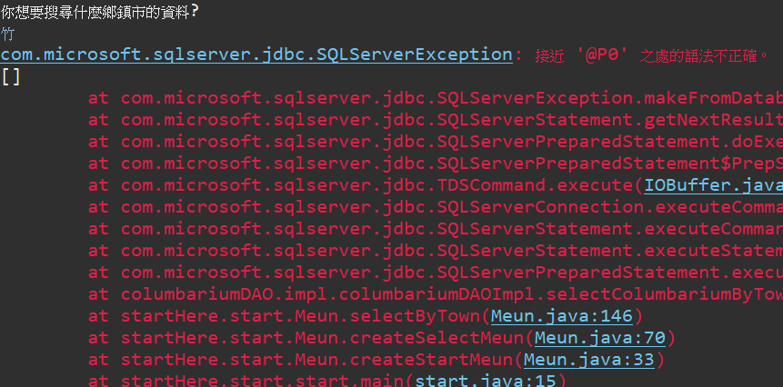
利用物件處理資料庫的增刪改查
%竹 ：將以「竹」結尾的字串抓出來
竹% ：將以「竹」開頭的字串抓出來
%竹% ：將任何位置有「竹」這個字的字串抓出來

Slide 9
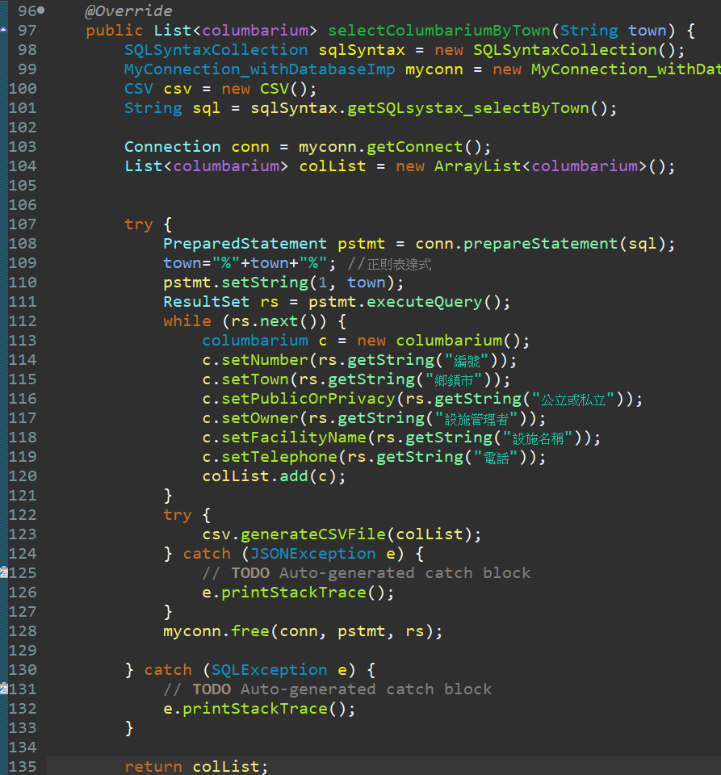
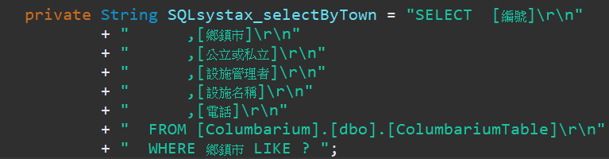
利用物件處理資料庫的增刪改查
用字串串接的方式
傳遞模糊搜尋的字串給SQL語法
Town =“%”+town+”%”;

Slide 10
實際操作

Slide 11
輸入特定條件進行查詢後匯出成CSV

